Slide 1
Захворювання верхніх дихательних шляхів. Диференційна діагностика. Інтегрованне ведення пацієнтів. ГРЗ, ведення пацієнтів, дифереційна діагностика загострень – 2 год
Одеський національний медичний університет
Кафедра сімейної медицини та поліклінічної терапії

Slide 2
Мета заняття:
Набуття студентом знань щодо етіології, патогенезу та клініки захворювань верхніх дихальних шляхів, диференційної діагностики ГРЗ з іншими станами та оволодіння навичками надання медичної допомоги.

Slide 3
Основні поняття:
Етіологія, епідеміологія та патогенез захворювань верхніх дихальних шляхів. Класифікація ГРЗ згідно МКХ-10 та ICPC-2. Особливості клінічної картини при ГРЗ. Принципи діагностики ГРЗ. Особливості диференційної діагностики ГРЗ з іншими станами. Медикаментозна терапія при захворюваннях верхніх дихальних шляхів.

Slide 4
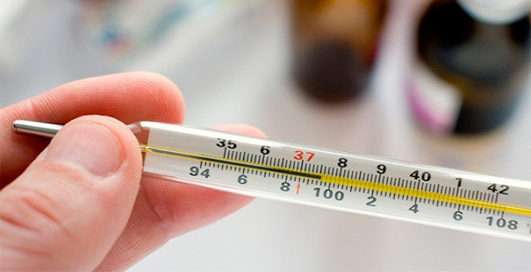
Гострі респіраторні вірусні інфекції (ГРВІ) - гострі вірусні хвороби, які належать до групи інфекцій дихальних шляхів, що супроводжуються помірними симптомами загальної інтоксикації і ураженням дихальних шляхів, кон'юнктив і лімфатичних вузлів.
До групи ГРВІ входять:
- грип;
- парагрип;
- аденовірусна інфекція;
- риновірусна інфекція;
- респіраторно-синцитіальний вірус;
- коронавірусна інфекція;
- бокавірусна інфекція;
- метапневмовірусна інфекція.

Slide 5
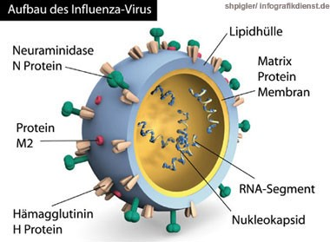

ГРИП
Грип (Grippus, Influenza) — гостра інфекційна хвороба з аерозольним механізмом передачі збудника, що характеризується масовим поширенням, вираженою лихоманкою та інтоксикацією, ураженням верхніх дихальних шляхів з переважанням трахеобронхіту.
ЕТІОЛОГІЯ
сімейство Orthomyxoviridae;
РНК-віруси;
3 серотипи: А, В і С;
діаметр вірусної частинки 80-120 нм;
серотип А: характерна постійна мінливість поверхневих антигенів, причому зміни Н і N-антигенів відбуваються незалежно один від одного.
серотип В: більш стабільні (виділяють 5 підтипів).
серотип С: не схильний до змін, нейрамінідази у них відсутній

Slide 6
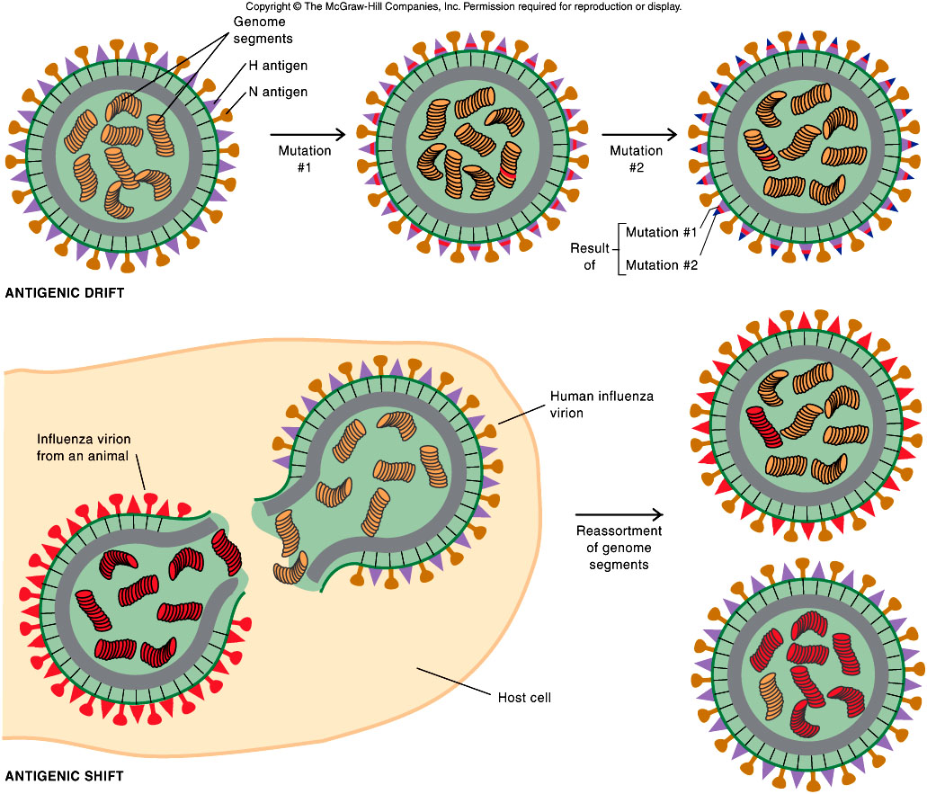
МІНЛИВІСТЬ ГРИПУ А
1) антигенний дрейф - точкові мутації в сайтах геному, що не виходять за межі штаму;
2) антигенний шифт - повна зміна структури антигену з утворенням нового штаму (заміна цілого сегменту РНК в результаті обміну генетичним матеріалом між вірусами грипу людини і тварин);
3) повторна циркуляція вірусу.

Slide 7
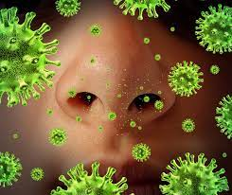
ЕПІДЕМІЛОГІЯ
джерело вірусу – хвора на грип людина з клінічно вираженою або стертою формами перебігу захворювання;
хворі виділяють вірус у перші 7 діб перебігу захворювання, при пневмонії виділення триває до 14 днів;
механізм передачі вірусу - аерозольний;
шлях передачі - повітряно-крапельний, рідше повітряно-пиловий;
сприйнятливість людей до грипу висока .
ПРИЧИНИ ЕПІДЕМІЙ ТА ПАНДЕМІЙ
висока частота легких форм захворювання і короткий інкубаційний період;
аерозольний механізм передачі;
висока сприйнятливість людей;
поява в кожній епідемії (пандемії) нового серовару
збудника, до якого населення не має імунітету;
типоспецифічність постінфекційного імунітету, що
не дає захисту від інших штамів вірусу.

Slide 8
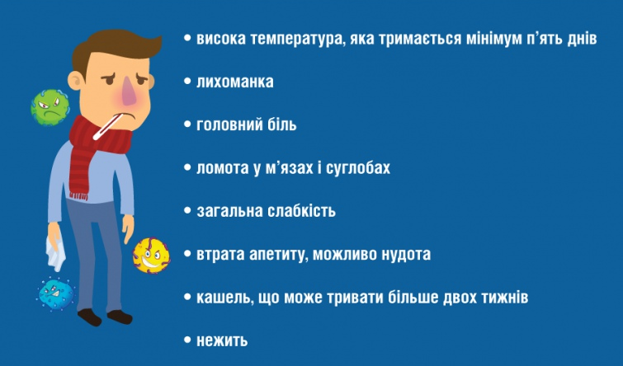
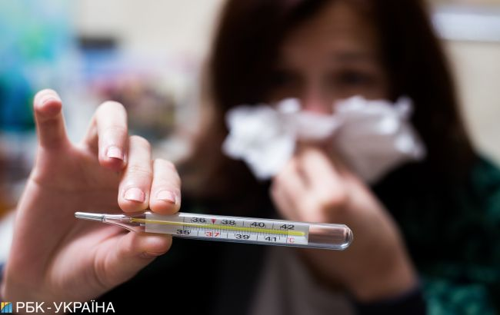
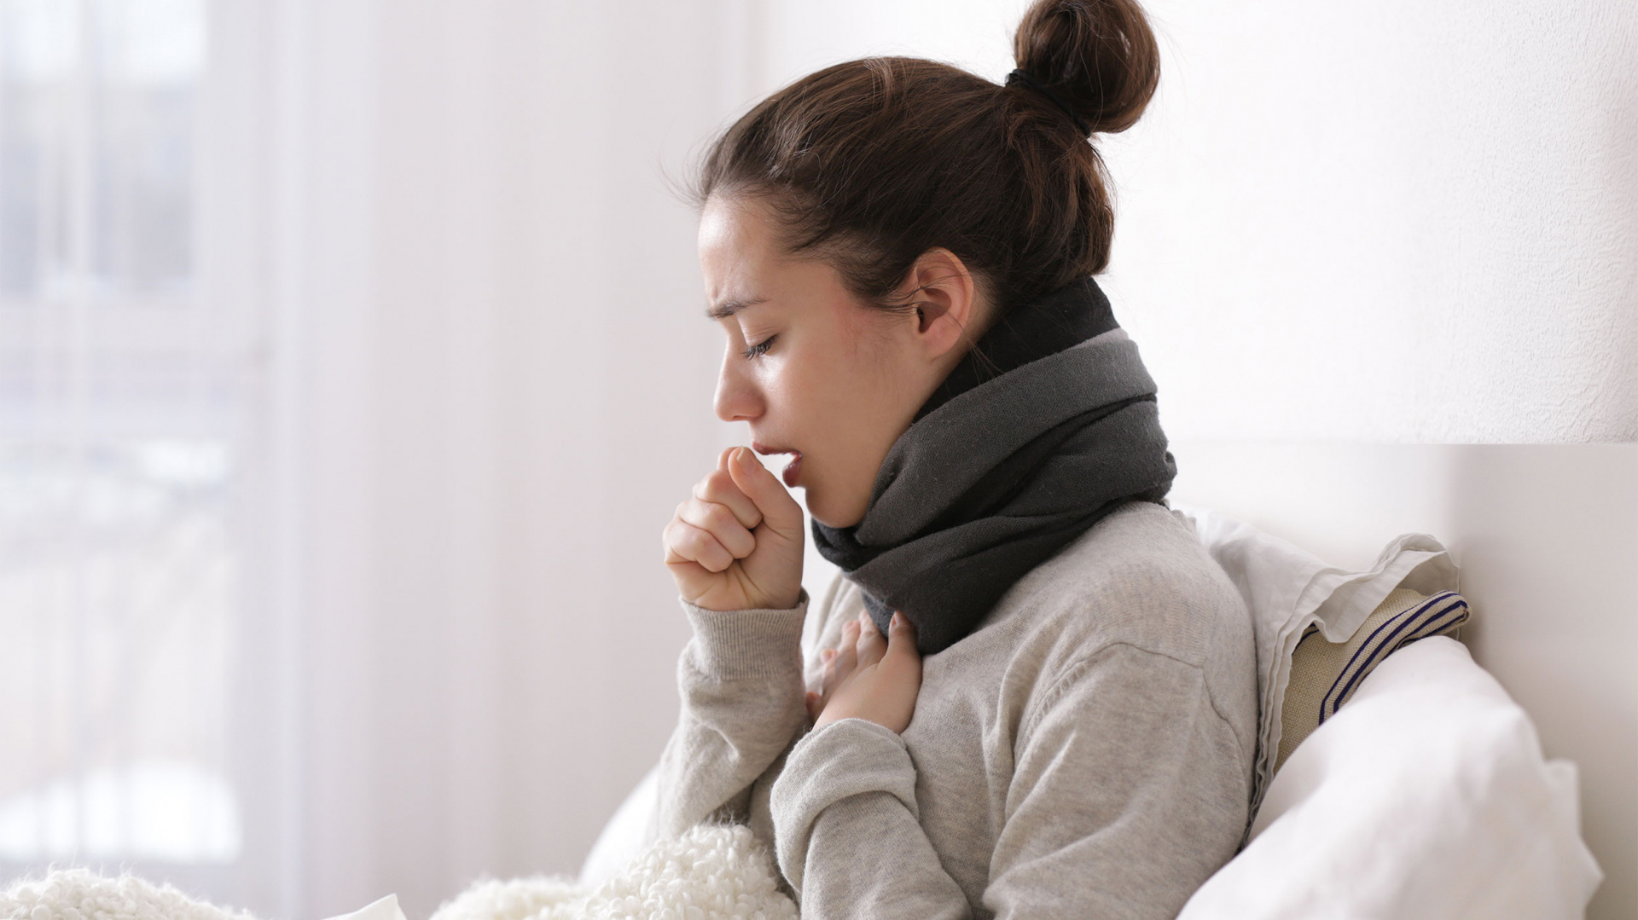
КЛІНІКА
інкубаційний період від 10-12 год до декількох діб;
гострий початок;
виражені симптоми інтоксикації;
лихоманка від субфебрильної до гіпертермії (обумовлює тяжкість стану);
виражений головний біль в лобно-скроневій області, часто супроводжується менінгеальним синдромом;
кашель сухий, надсадний, супроводжується болем у грудній клітці по ходу груднини;
слизова рото- і носоглотки суха, гіперемійована, набрякла;
нежить і закладеність носу;
тони серця приглушені, іноді вислуховується систолічний шум на верхівці, у третини - відносна брадикардія, у більшості - тахікардія.

Slide 9
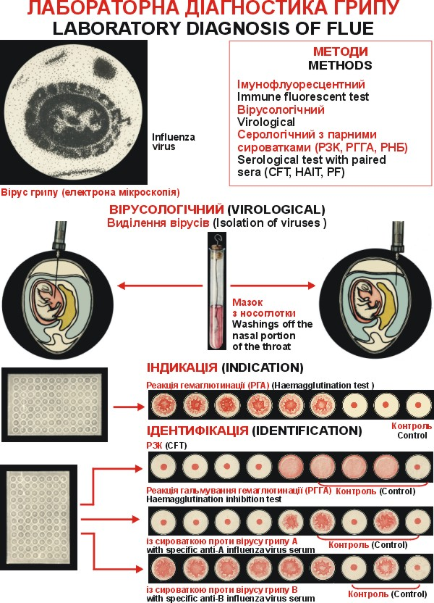
УСКЛАДНЕННЯ
пневмонія:
первинні вірусно-бактерійні;
постгрипозні, що розвиваються в кінці 1-го - початку 2-го тижня;
гострий геморагічний набряк легень на тлі різкої інтоксикації;
набряк мозку;
РДС;
синусити і отити.
ДІАГНОСТИКА
вірусологічний метод:
забір матеріалу проводять в ранні терміни захворювання
доставляють до лабораторії в охолодженому стані;
матеріал: змиви з носоглотки і кон’юнктиви, харкотиння, кров, у випадку
смерті хворого - легенева тканина, слизова бронхів, трахеї.
ПЛР;
РІФ (експрес-діагностика);
серологічні методи (РЗК, РГГА) - парні сироватки з наростанням
титру антитіл в 4 і більше разів.
ТЕРАПІЯ
етіотропна терапія – інгібітори нейрамінідази (озельтамівір, занамівір, перамівір)
патогенетична терапія;
симптоматична терапія.

Slide 10
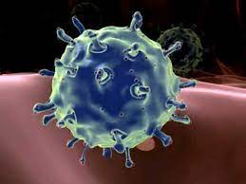
ПАРАГРИПП
Парагрип – захворювання з групи ГРВІ з переважним ураженням у дорослих гортані і бронхів, у дітей - появою симптомів несправжнього крупу.
ЕТІОЛОГІЯ
рід Paramyxoviridae
4 серотипи патогенних для людини HPIV1-4;
РНК - вірус;
вірус складається з нуклеокапсиду, суперкапсидної оболонки і матриксу;
всі серотипи мають гемаглютинін-нейрамінідазну активність.
ЕПІДЕМІОЛОГІЯ
джерело захворювання - хвора людина або носій;
механізм передачі - повітряно-крапельний;
сезонність:
1 і 2 серотип осінньо-зимова;
3 серотип - протягом усього року, найчастіше у весняний період

Slide 11
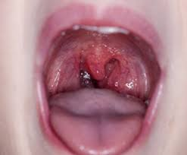
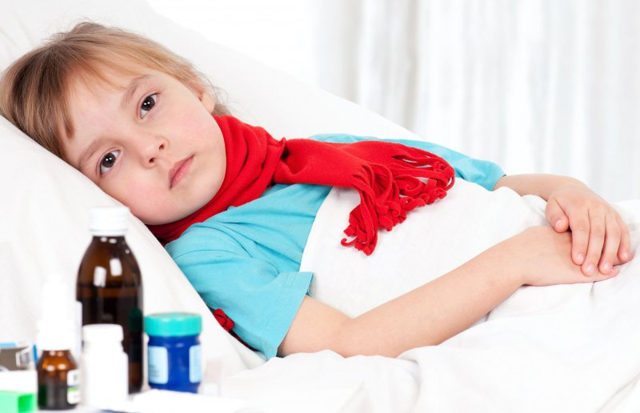
КЛІНІКА
розвивається гостро або поступово;
температура тіла субфебрильна;
симптоми інтоксикації виражені помірно;
біль в горлі;
гіперемія ротоглотки помірна;
осиплість голосу;
нежить;
грубий, сухий «гавкаючий» кашель;
2-х сторонній кон’юнктивіт;
тривалість симптомів довша, ніж при грипі.
УСКЛАДНЕННЯ
пневмонія (частіше вірусно-бактеріальна);
у дітей – несправжній круп, бронхіоліт, пневмонія.
ДІАГНОСТИКА
ПЛР (виявлення РНК вируу);
РНІФ;
РГГА (парні сироватки з інтервалом 7-10 днів, приріст
титру в 4 і більше разів).
ЛІКУВАННЯ
Симптоматичне

Slide 12
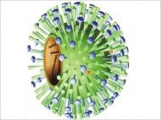
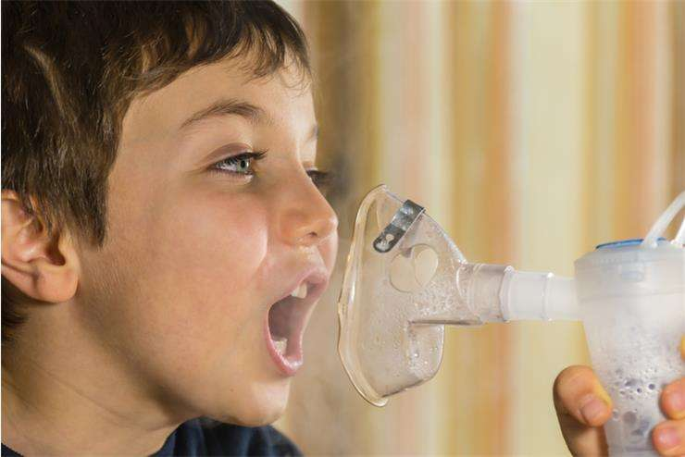
РЕСПІРАТОРНО-СИНЦИТІАЛЬНА ІНФЕКЦІЯ
Респіраторно-синцитіальна інфекція – гостре вірусне захворювання з групи ГРВІ, що характеризується виникненням бронхіоліту у дітей молодшого віку і у людей похилого віку.
ЕТІОЛОГІЯ
рід Paramyxoviridae;
містить однонитчасту РНК;
при ураженні клітин - утворює синцитій.
ЕПІДЕМІОЛОГІЯ
джерело інфекції - хвора людина або вірусоносій;
механізм передачі - повітряно-крапельний;
найбільша сприйнятливість - діти молодшого віку;
сезонність осінньо-зимова;
імунітет не стійкий
КЛІНІКА
інкубаційний період 3-7 днів;
симптоми інтоксикації виражені помірно;
температура тіла нормальна або субфебрильна;
риніт або закладеність носу, чхання;
кашель;
помірна гіперемія ротоглотки;
чим менший вік дитини, тим важче протікає захворювання з виникненням пневмонії і бронхіту;
у новонароджених найчастіше обструктивний бронхіт та бронхіоліт;
ДІАГНОСТИКА
Серологія РЗК, РПГА, ІФА
виділення вірусу з носоглоткових змивів.

Slide 13
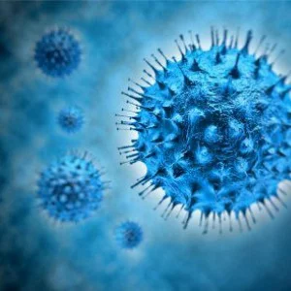
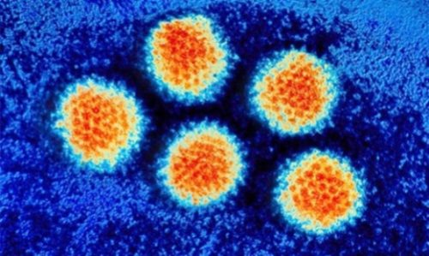
АДЕНОВІРУСНА ІНФЕКЦІЯ
Аденовірусна інфекція - гостра вірусна інфекція з групи ГРВІ, яка характеризується переважним ураженням верхніх відділів дихальних шляхів, лімфатичного апарату, очей, шлунково-кишкового тракту.

Slide 14
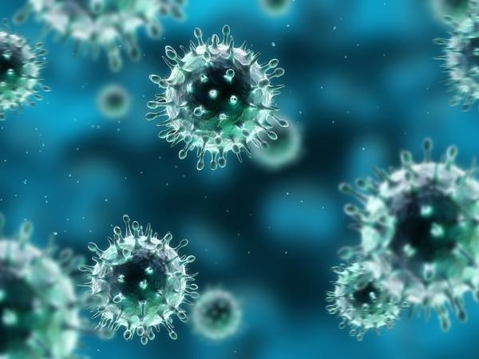
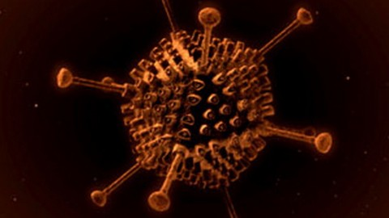
ЕТІОЛОГІЯ
аденовіруси належать до роду Adenoviridae;
містять двонитчасту ДНК;
для людини патогенні 57 серотипів;
- 3, 4, 7, 14, 21 – обумовлюють ГРВІ;
- 40, 41, 52 – обумовлюють гастроентерити;
-1, 2, 5, 6 – латентні віруси, що виявляють у здорових осіб;
за ступенем онкогенності аденовіруси поділяють на 5 підгруп (A, B, C, D, E).

Slide 15
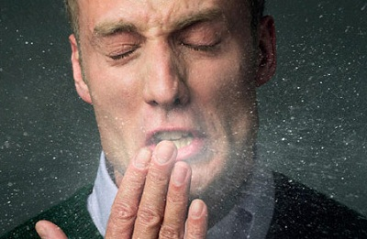
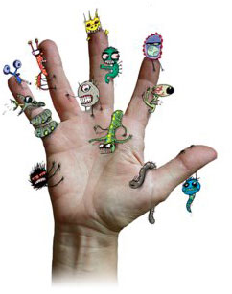
ЕПІДЕМІОЛОГІЯ
джерело інфекції – хворий на маніфестну і стерту форми, а також здорові вірусоносії;
механізми передачі: - повітряно-крапельний;
- фекально-оральний;
- контактний.
частіше хворіють діти;
сезонність: осінньо-зимовий період, рання весна;
стійкі до низьких температур: при -30°С зберігаються протягом 70 днів; -4°С - протягом 2 місяців, при кімнатній температурі - протягом 2 тижнів;
миттєво гинуть при температурі + 56° С

Slide 16
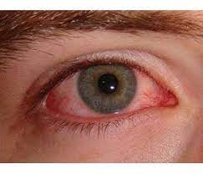
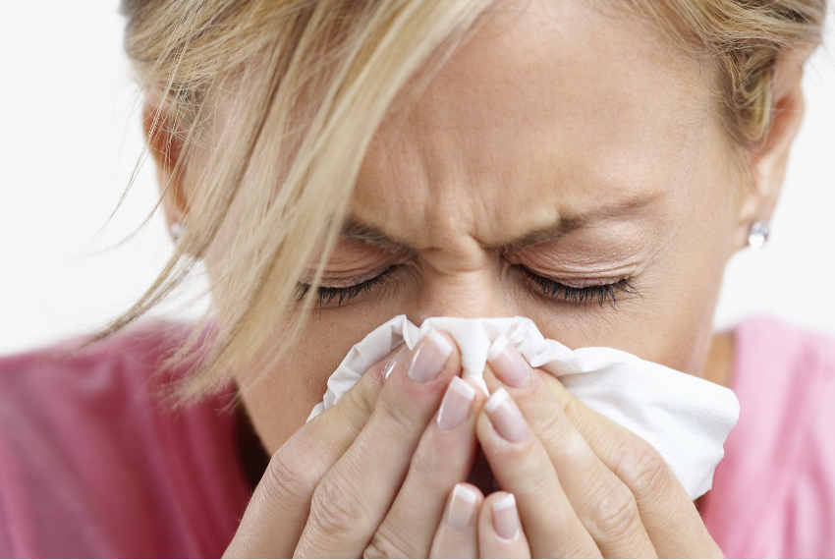
КЛІНІКА
АДЕНОВІРУСНА ХВОРОБА
починається гостро;
симптоми інтоксикації не різко виражені;
лихоманка: частіше субфебрильна;
може тривати до 2 тижнів;
двохвильова;
виражені катаральні зміни носової частини горла з ексудацією;
нежить;
на піднебінних мигдаликах білясті плівки;
кон’юнктивіт (спочатку однобічний).
лімфоаденопатія;
збільшення печінки і селезенки;
рідко біль у животі, діарея.
ФАРИНГІТ та ФАРИНГОКОН’ЮНКТИВАЛЬНА ЛИХОМАНКА
лихоманка;
симптоми інтоксикації;
катаральні зміни ротоглотки, вік;
шийна лімфаденопатія
КОН’ЮНКТИВІТ
частіше на тлі інших форм аденовірусної інфекції
спочатку одностороннє ураження;
ін'єкція судин склер;
гіперемія, набряклість, зернистість кон’юнктив.

Slide 17
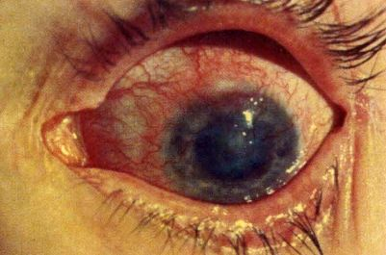
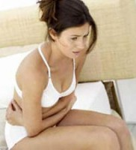
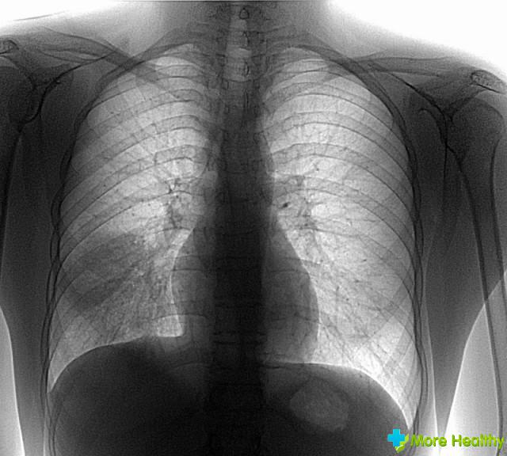
ЕПІДЕМІЧНИЙ КЕРАТОКОН’ЮНКТИВІТ
спочатку одностороннє ураження;
біль, сльозотеча, світлобоязкість;
можливе порушення зору, рубці.
АДЕНОВІРУСНА ПНЕВМОНІЯ
протікає важко;
гіпертермія до 39-40 ° С;
задишка, ціаноз, кашель:
на RoОГК дрібні і зливні вогнища;
частіше обумовлена приєднанням стафілококової або пневмококової інфекції
АДЕНОВІРУСНИЙ МЕЗАДЕНІТ
частіше протікає на тлі інших форм;
больовий синдром у правому нижньому фланці;
диспепсичні прояви;
можливі симптоми подразнення очеревини

Slide 18
УСКЛАДНЕННЯ
синусити;
отити;
менінгіт, менінгоенцефаліт;
міокардит, перикардит;
пневмонії;
ателектази легень, бронхоектази.
ДІАГНОСТИКА
вирусологічний метод (культура тканин HeLa, Hep-2, первинна культура клітин нирок людського ембріону);
РНІФ;
ПЛР.
ЛІКУВАННЯ
симптоматичне лікування.

Slide 19
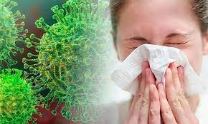
РИНОВІРУСНА ІНФЕКЦІЯ
ЕТІОЛОГІЯ
Риновіруси належать до роду Enterovirus, родини Picornoviridae;
містять РНК;
три види A, B, C; 130 серотипів
ЕПІДЕМІОЛОГІЯ
джерело інфекції - хвора людина;
механізм передачі - повітряно-крапельний;
сприйнятливість висока, імунітет нестійкий, нетривалий;
оптимальна температура для розмноження 33-35 ° С; поза організмом людини малостійкі.
КЛІНІКА
інкубаційний період 1-6 днів;
температура нормальна або субфебрильна;
симптоми інтоксикації виражені слабко або відсутні;
закладеність носу, чхання;
слизові і водянисті виділення з носу;
зниження сприйняття смаку і запаху;
кон’юнктивіт зі сльозотечею;
покашлювання;
почуття саднення у горлі;
збільшення підщелепних і верхніх шийних лімфатичних вузлів
УСКЛАДНЕННЯ
виникають рідко; іноді отит, синусит, пневмонія.
ДІАГНОСТИКА
клініко-епідеміологічні критерії;
РНІФ

Slide 20

Дякую за увагу !

